Slide 1
OSMANLI İMPARATORLUĞU SANATI VE KÜLTÜRÜ
İslam Sanatları ve Estetiği Dersi
Doç. Dr. Ayşe ERSAY YÜKSEL

Slide 2
OSMANLI MİMARLIĞINA GİRİŞ

Slide 3
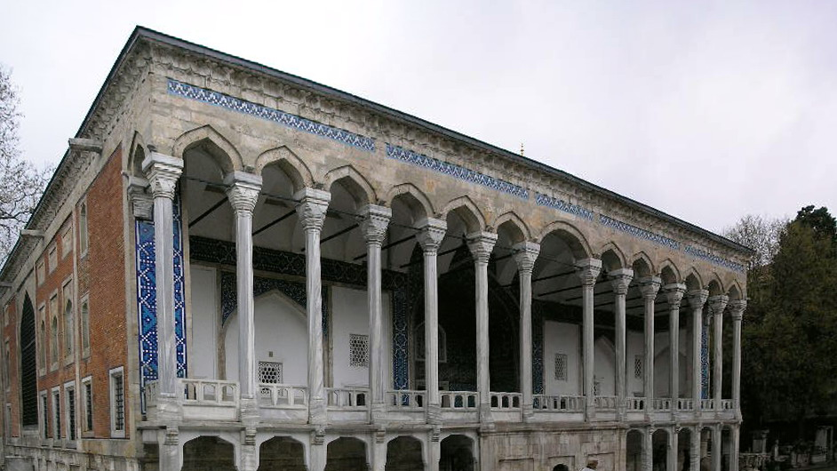
OSMANLI MİMARİSİ HAKKINDA
Osmanlı sanatının Türk Sanat Tarihi içindeki tartışılmaz ayrıcalığı ilk kez onun, standart ve uyumlu bir üslup geliştirmiş olmasından ileri gelir. Horasan’dan Filibe’ye kadar uzanan kuşakta etkili olan Osmanlı Mimarisi ve Sanatı zaman içinde büyük değişimler geçirmiş ve kendini bu değişimlerden, hakim olduğu topraklar üzerinde gelmiş geçmiş tüm kültürlerin sentezini yaparak yaratmıştı. Elbette bu süre içinde belli dönemlerde bazı kültürlerden daha fazla etkilenmiş ve bu kültürlerin sanat anlayışlarını eserlerinde daha fazla yansıtmıştı.

Slide 4
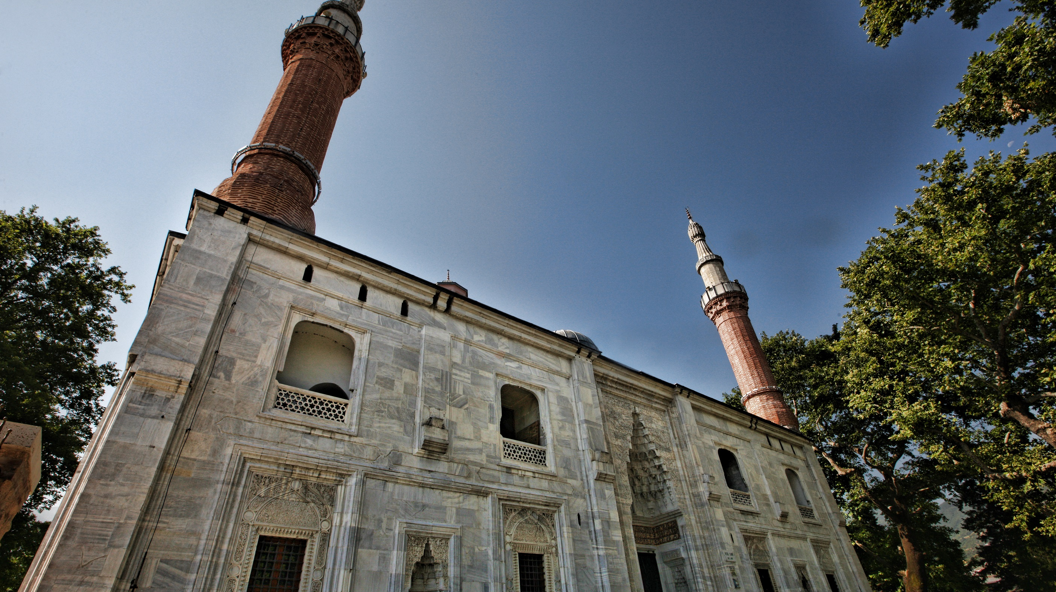
Bugünden baktığımızda dünyada hâlen capcanlı bir heyecan uyandıran Osmanlı'nın mimarlık eserleri, estetik karakteri kadar hiç şüphesiz inşa edildikleri yüzyıllardaki kültürel ve siyasi anlayışın bakış açısının bir ürünüdürler.
Kabaca Klasik Öncesi (Erken Dönem)- Klasik (Sinan Çağı)- Klasik Sonrası (Batı etkisiyle biçimlenen Osmanlı Mimarisi) olarak ayıracağımız Osmanlı Mimarlık Tarihi, ortaya koyduğu her mimari eserin kendi devrinin iç dinamiklerinin etkisini barındıran; esasında aynı imparatorluğun bir ürünü olmalarına karşın bazen bölgesel karakteristiklere göre bazen de dönemin zihni yönelimleri, dolayısıyla zevklerine göre şekil kazanan kendine özgü bir boyut taşır.

Slide 5
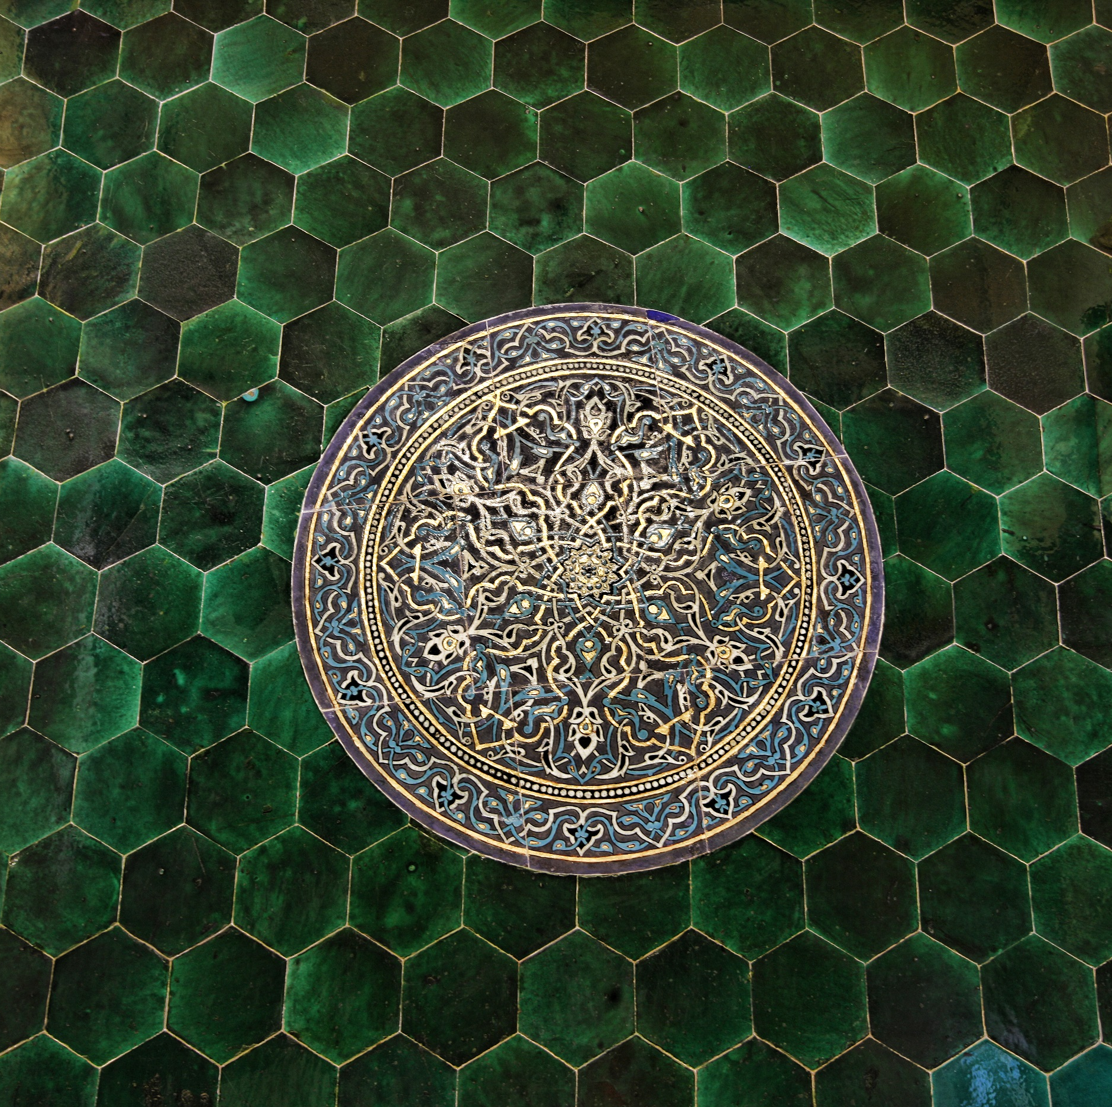
Konular
Osmanlı Beyliği’nin Ortaya Çıkışını Hazırlayan Temel Etmenler
İlk Osmanlı Başkentleri
Osmanlı Mimarlığının Evreleri

Slide 6
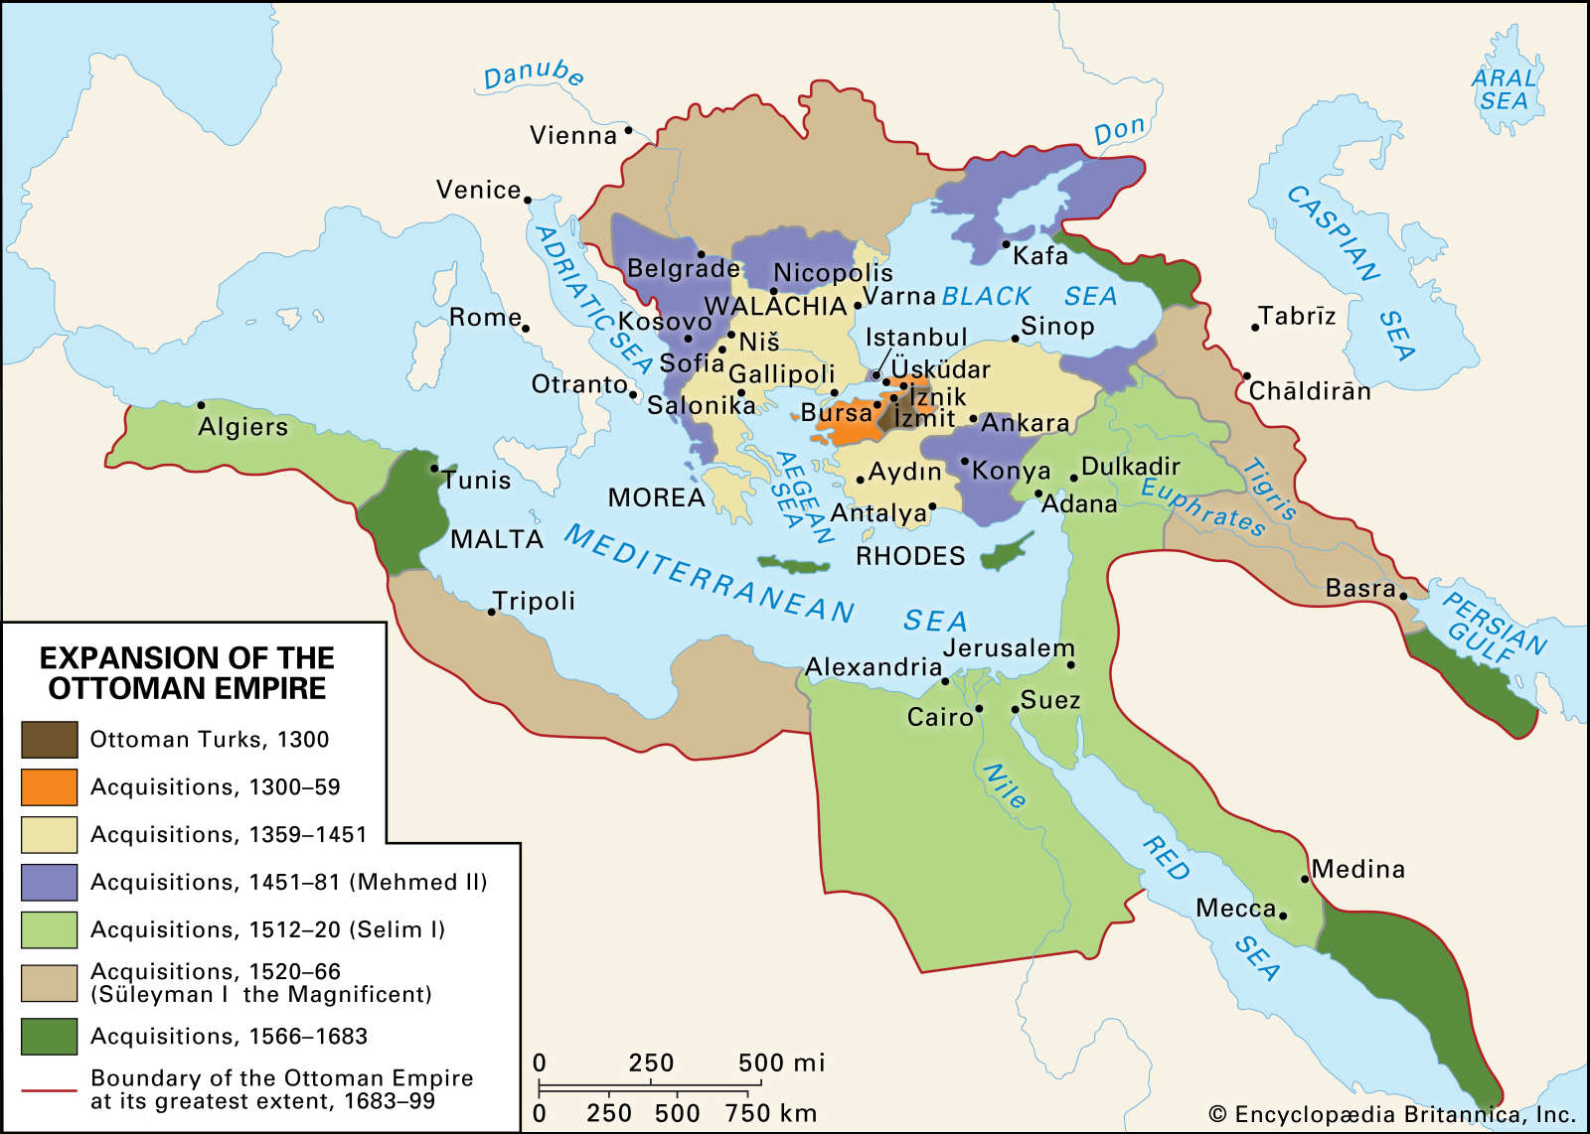

Slide 7
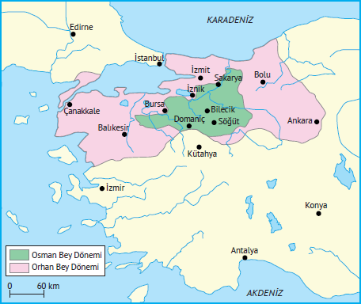
Osmanlı Beyliği’nin Anadolu’nun kuzeybatısında Antik Bitinya bölgesine (yaklaşık olarak Söğüt, Yenişehir, Domaniç, İznik ve civarını kapsar) ilk yerleştiği topraklar

Slide 8
Osmanlı Beyliği’nin Ortaya Çıkışını Hazırlayan Temel Etmenler
Demografik hareket
Türk-İslam Gaza hareketinin dinamizm kazanması ( Gaziyan-ı Rum, Ahiyân-ı Rum, Abdalân- Rum, Baciyân-ı Rum)
Moğol istilası
Coğrafi konum
Balkanlardaki siyasi parçalanmışlığın getirdiği istikrarsızlık, çeşitli devletler arasındaki rekabetler

Slide 9
İlk başkentler ve Osmanlı Mimarlığı
Osmanlı Devleti’nin kuruluş döneminde etkili olan Erken Dönem Mimarisi İznik, Bursa ve Edirne yapıları tarafından temsil edilir. Bunların ilk örnekleri İznik’te bulunur. Payitaht Bursa ise gerek devletin ilk anıtsal taş yapılarını bulundurması gerekse Erken dönem Mimarisi’ne damgasını vurmuş “Bursa Üslubu“nun doğduğu yer olması nedeniyle büyük bir öneme sahiptir.14.yy.ın ikinci yarısında devletin merkezi olan Edirne ise bir cami ve medreseler kentidir. Erken Dönem Mimarisi özellikle taş işçiliği bakımından Selçuk Sanatı’nın izlerini taşır. Fakat Bu dönem eserlerini Selçuklu Sanatı’nın taklitleri olarak kabul etmemek gerekir: Erken Dönemde klasik anlayışın ve özgün Osmanlı sanatının ilk temelleri atılmış; kubbe geleneği ortaya çıkıp gelişmiştir.

Slide 10
Erken Dönem Osmanlı Başkentleri Bursa Joseph Pitton de Tournefort (1656-1708) Fransız botanikçi, gravür tarihi 1717

Slide 11
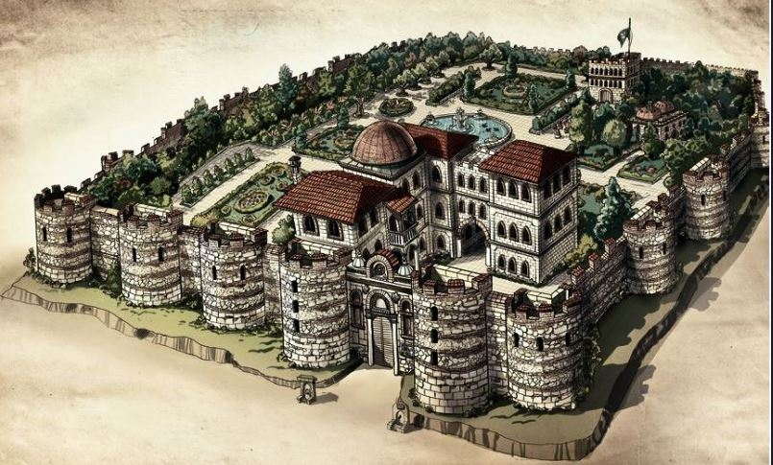
14. yy. öncesi Bursa- Προύσα
MÖ.183 –Bithynia kralı Prusias tarafından kuruldu.
MÖ. 76 – Bithynia Roma İmparatorluğu’na bağlandı.
1080 – Süleyman Şah tarafından fethedildi.
1113- Alksis Kommenos tarafından geri alındı.

Slide 12
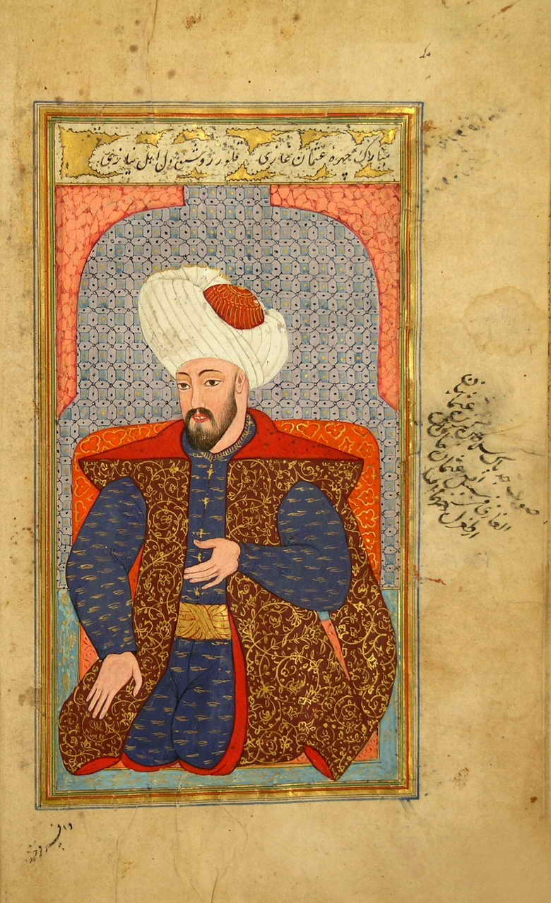
Orhan Bey (1324-1360) 1322 (?) – Bursa’nın fethi ve Osmanlı Beyliği’nin başkenti olması Orhan Bey Tophane mevkiinde, ovaya nazır “Bey Sarayı” denilen sarayı yaptırdı. 1372’de gümüş sikke bastırdı. Osmanlı sultanlarının da benimsediği bir kentleşme modeli ilk kez Sultan Orhan tarafından 1339 yılında uygulanmış ve kent duvarlarının dışında, o dönemde Çakır Hamam'dan Set başına kadar uzanan geniş Gökdere yatağının fundalık ve bataklık zemininde cami, medrese, imaret, hamam ve handan (bedesten) oluşan bir külliye yaptırılmıştır.

Slide 13
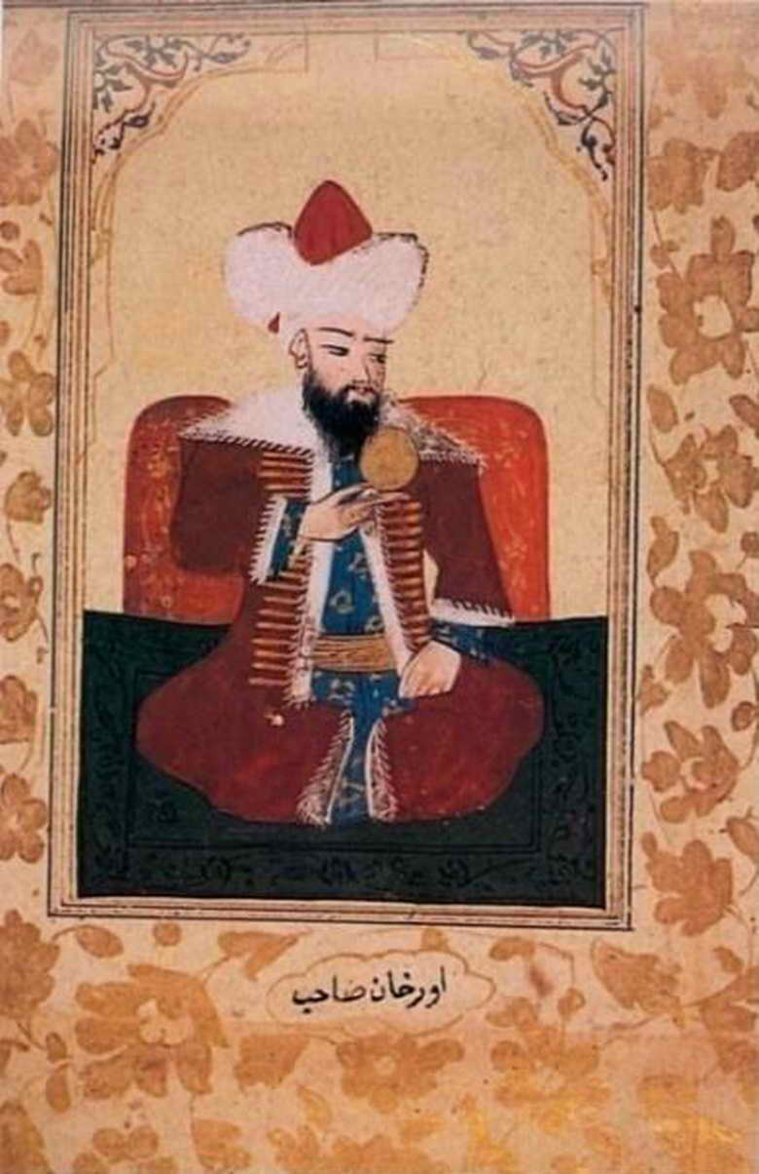
Bursa’yı fethederek yeni ve büyük fetihlerin önünü açan Orhan Gazi'yi sağ elinde kızıl elma ile gösteren bir minyatür.
Kalender Paşa, Sultan I. Ahmed Albümü, TSMK, nr. B.408, vr. 7a.

Slide 14
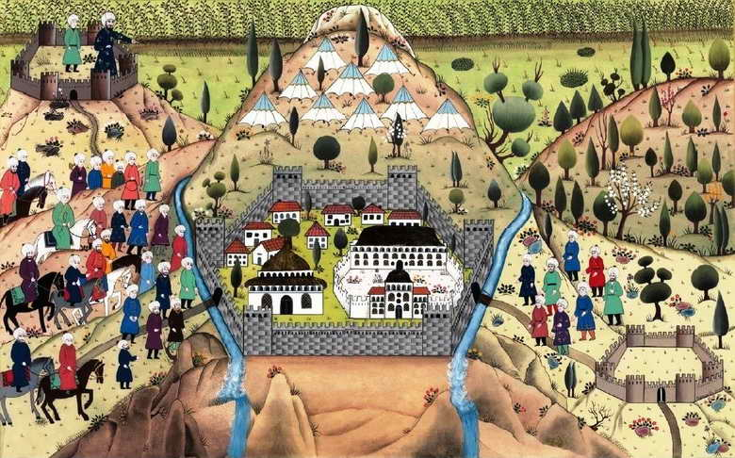
Orhan Gazi'nin, 722/1322’de Bursa’yı kuşatmak üzere ordusuyla surların önüne gelişi. Müberra Öz, Bursa Kent Müzesi

Slide 15
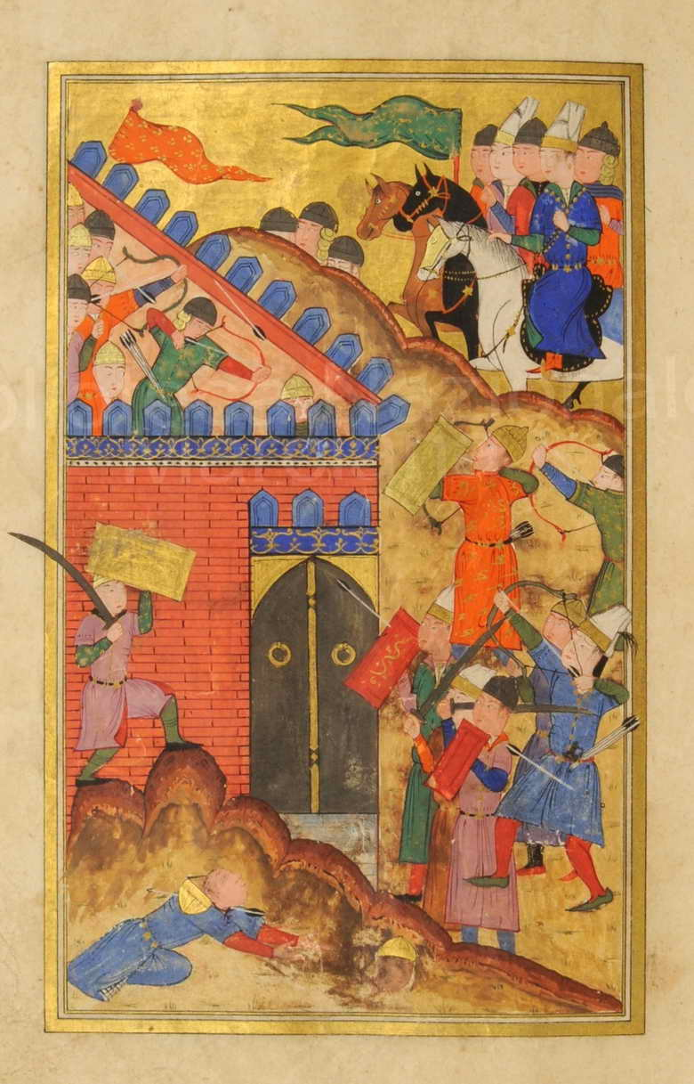
Osman Gazi tarafından fethe gönderilen Şehzâde Orhan’ın 722/1322’de Bursa kalesini kuşatmasını tasvir eden bir minyatür. Venice, Biblioteca Nazionale Marciana, Cod. Or.: 57, fol. 232a.

Slide 16
Sultan Orhan’ın fetihlerine ilişkin eski bir takvime ait kayıtlar içeren minyatürlü bir Silsile-nāme’de yer alan Orhan Gazi tasviri ve kenarına iliştirilen Bursa’nın 722/1322’de fethedildiği bilgisi. Stuttgart Linden Museum, Inv. nr.: VI. A1155, s. 4.

Slide 17
Bursa 14. yüzyıl yapıları

Slide 19
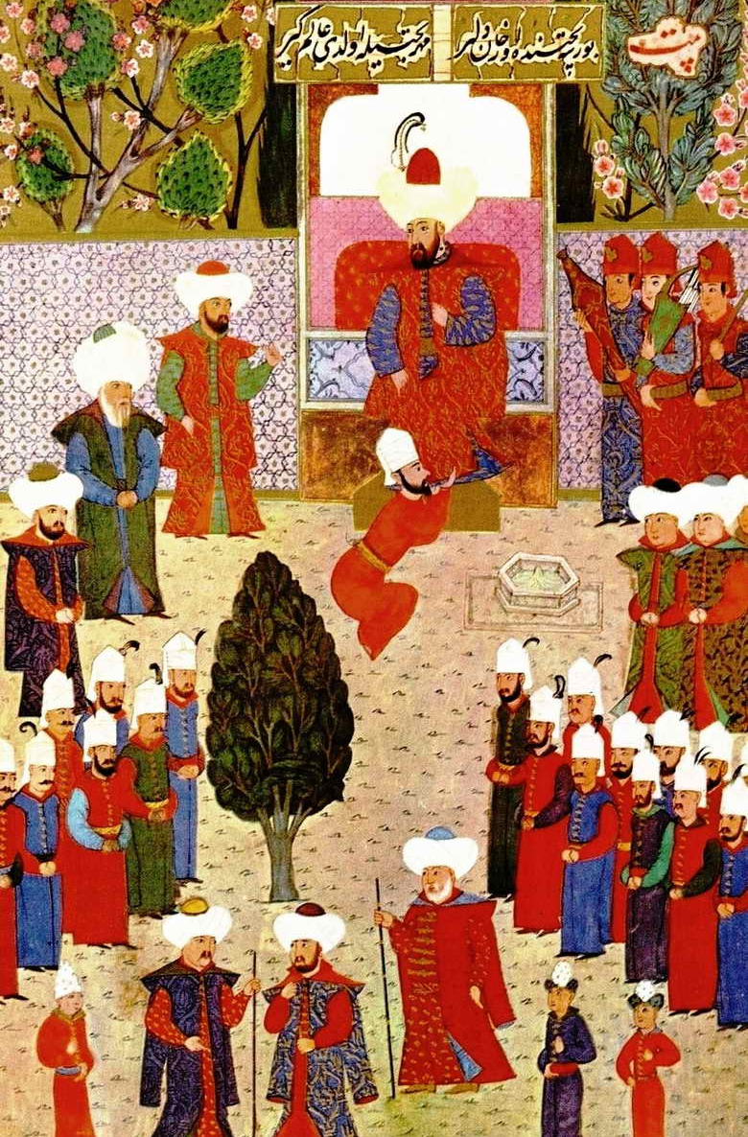
Orhan Gazi'nin 1324 Mart’ından önce Bursa Bey Sarayı’nda tahta çıkışı.
Seyyid Lokman, Hüner-nāme, I, TSMK, Hazîne, nr.: 1523, vr. 62a.

Slide 20
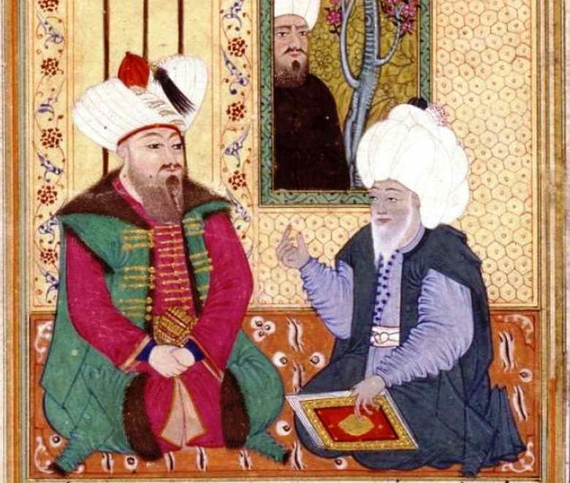
Sultan Orhan’ın Bursa Bey-Sarayı’nda ulemâ ve meşâyıhla sık sık sohbet ettiğini vurgulayan bir tasvir.
Taşköprü-zâde, Ẕeyl-i Şaḳāyıḳ, TSMK, Hazîne, nr.: 1263, vr. 12a.

Slide 21
Bursa Bey-Sarayı’nın 1834 yılındaki durumunu gösteren bir gravür

Slide 22
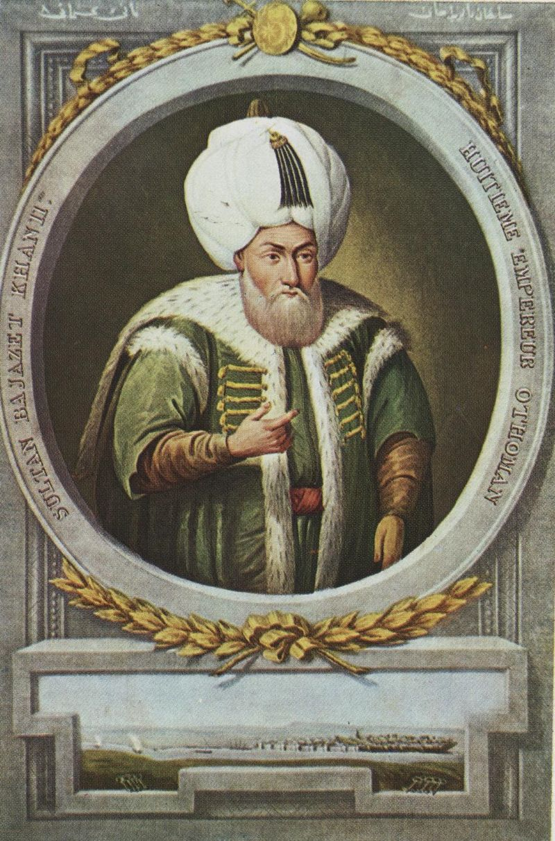
Bursa’nın şehircilik ve mimarlık alanındaki en büyük gelişmesi I. Bayezid (1389-1403) zamanına rastlar.
Ulu Camii ve külliyesi geniş ölçeği ve işleviyle şehrin merkezine damgasını vurdu.
Timur istilasın Bursa’daki ilk sultanlara ait vesikalar ve telif eserler yandı.

Slide 23
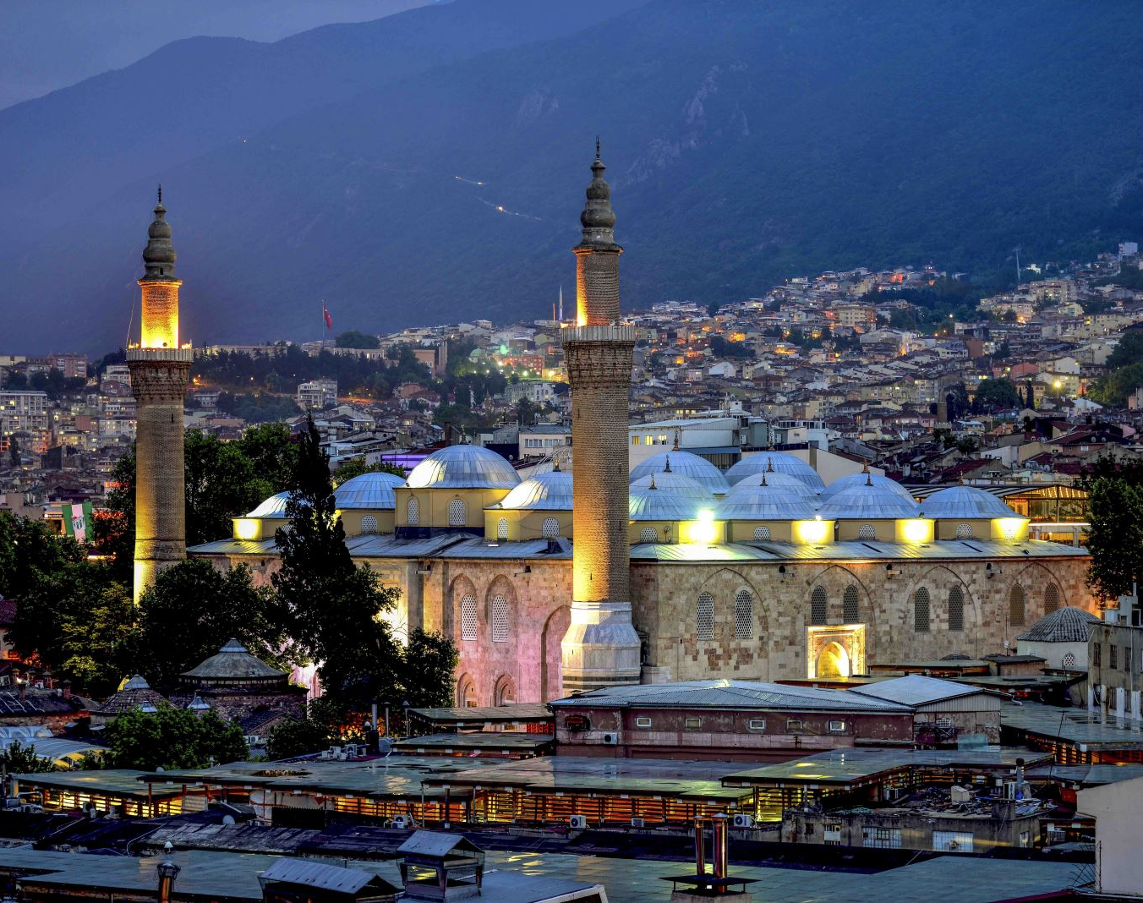
Bursa Ulu Cami
Minberindeki tarihten 802 (1399-1400) yılında tamamlandığı anlaşılan cami ve külliyeyi I. Bayezid yaptırmıştır.

Slide 24
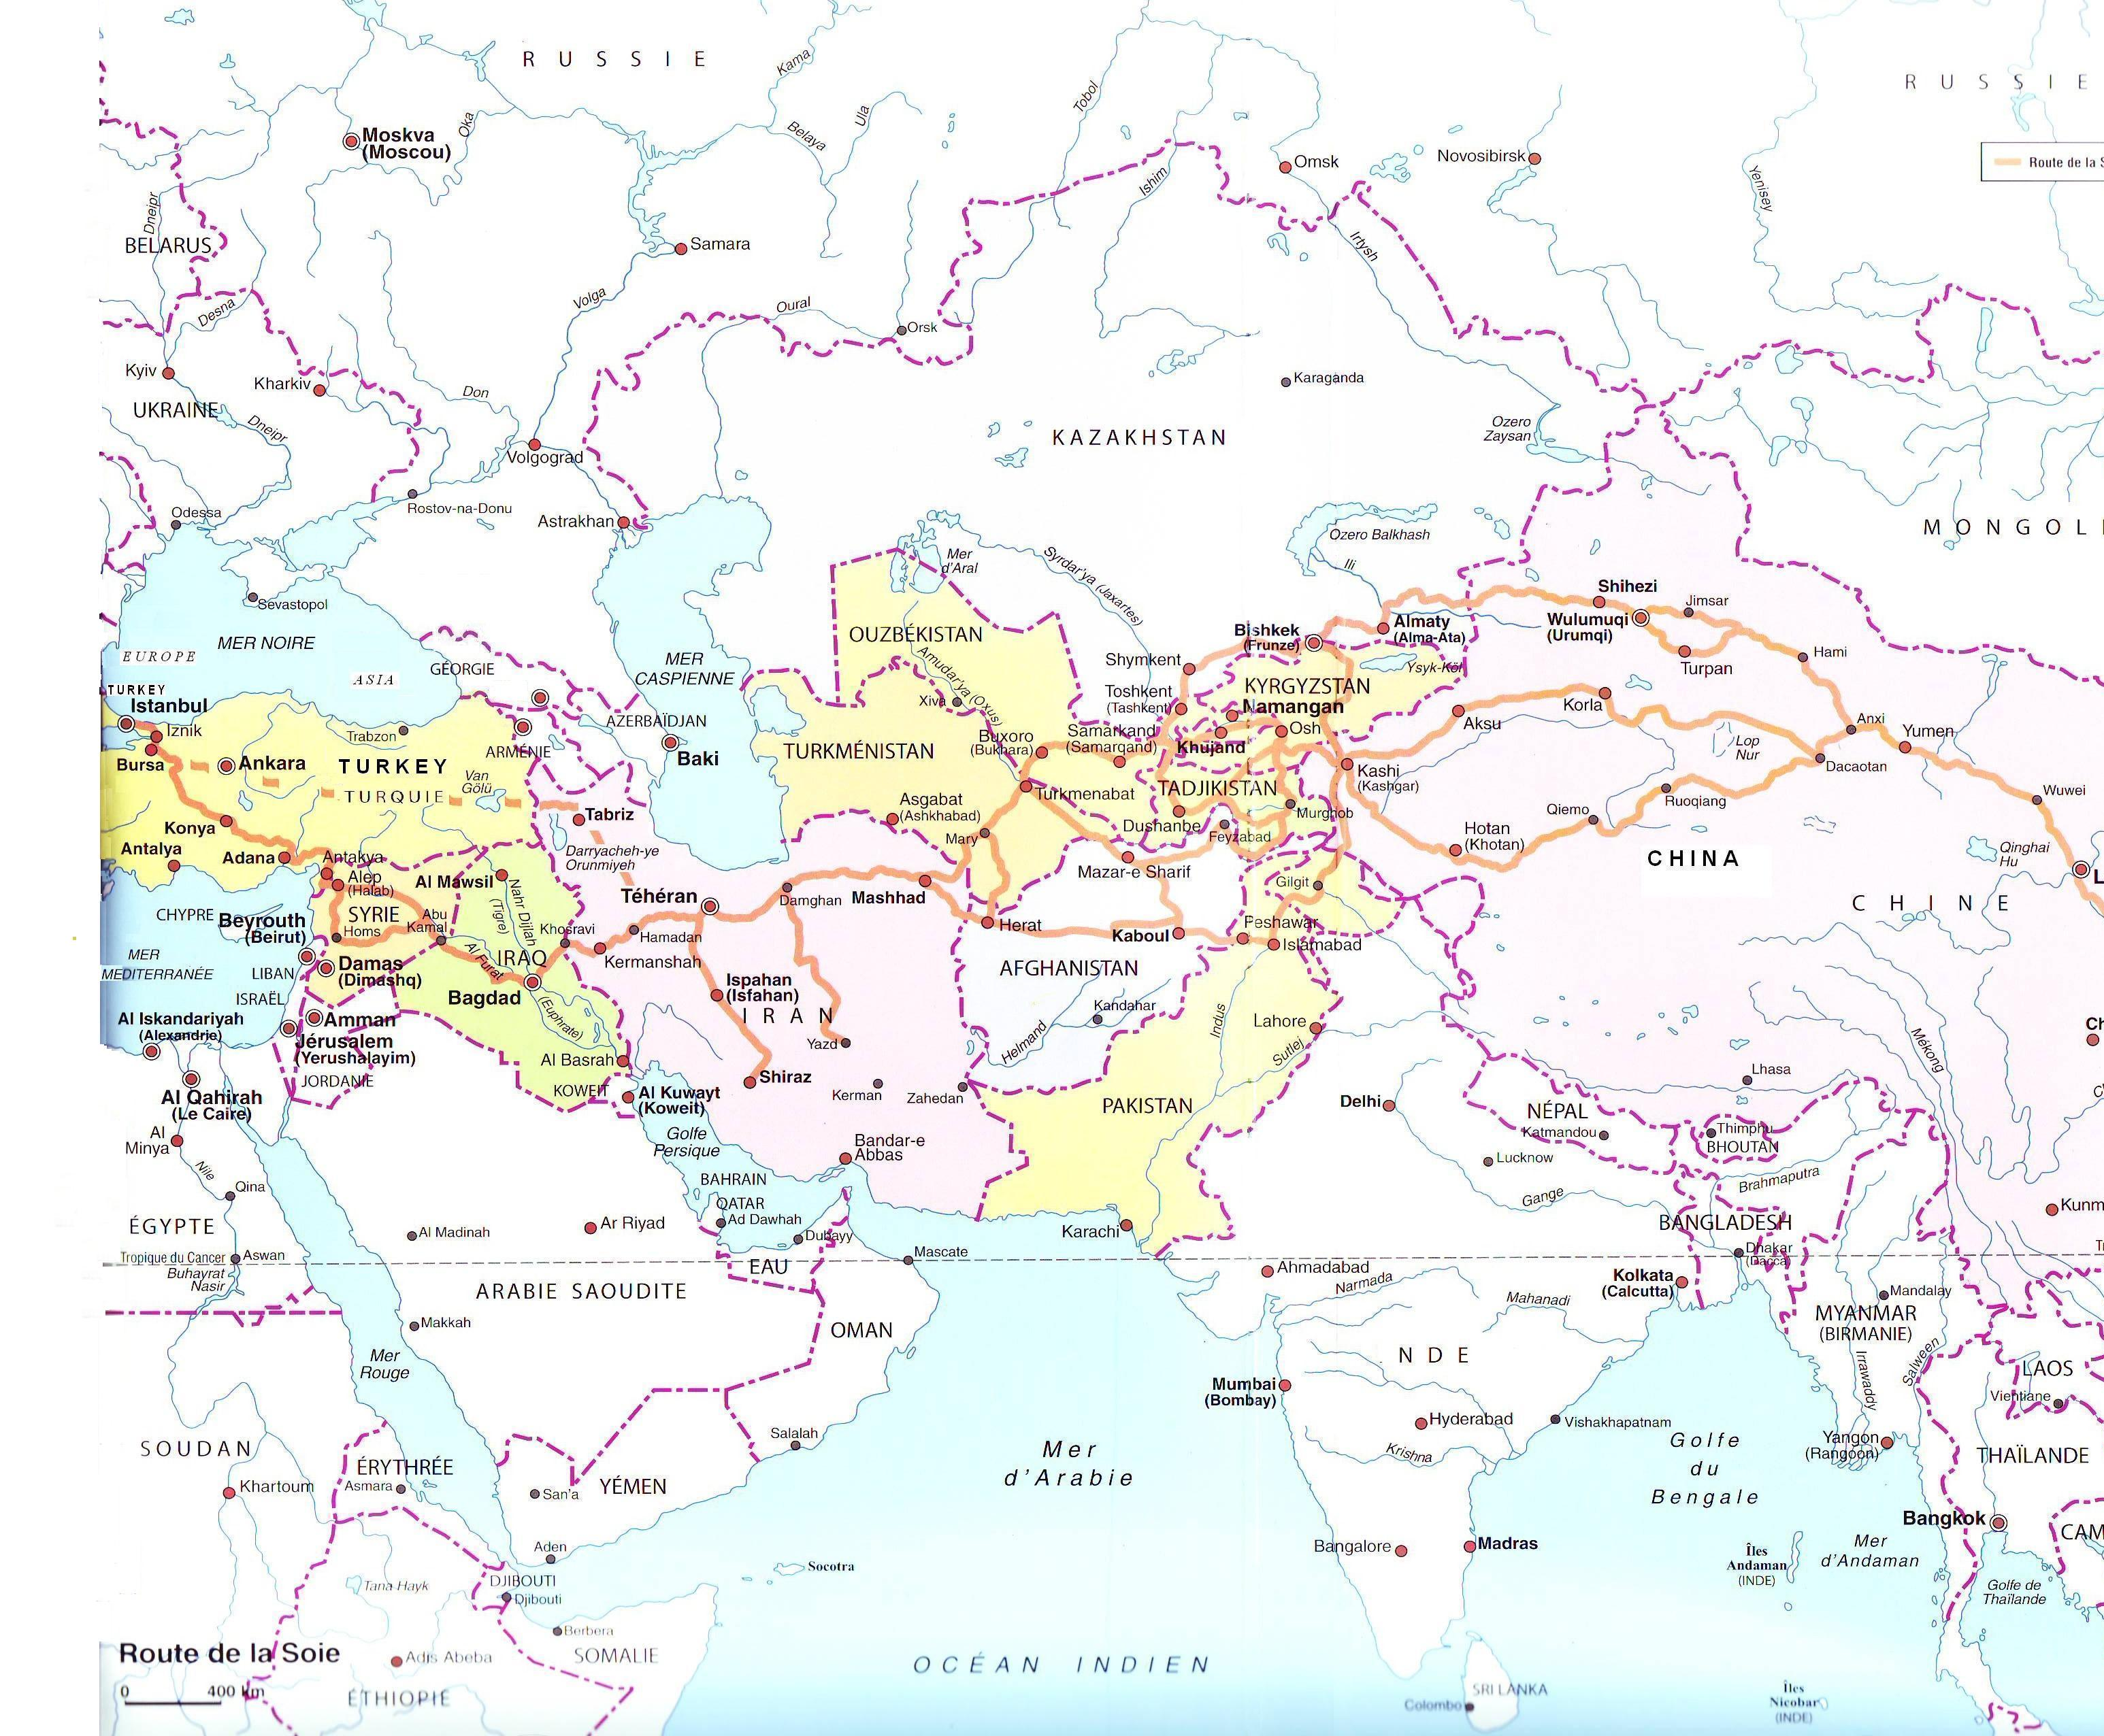
Bursa İpek Yolu’nun önemli bir durağı olmuştur.

Slide 25
Bursa’da 1530’larda 8 imaret, 22 medrese, 18 cami, 130 mescit, 10 zaviye, 10 da büyük han vardı.
Kent ticaret hacmi konusunda oldukça iddialıydı.
1502 yılında 1000’den fazla dokuma tezgâhının olması kumaş ticaretinin ne kadar geliştiğini gösterir.

Slide 26
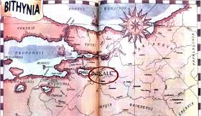
İznik
MÖ. 316 yılında kurulmuş, Roma ve Bizans devirlerinde büyümüştür.
IV. Haçlı Seferi sırasında (1204-1261) İstanbul’un Latinler tarafından işgalinden sonra başşehirlik yapan İznik’te bu dönemde meydana getirilmiş eserlerden Ayasofya Kilisesi ile esası Roma devrine ait surlar günümüze kadar gelmiştir.

Slide 27
İznik surları

Slide 28
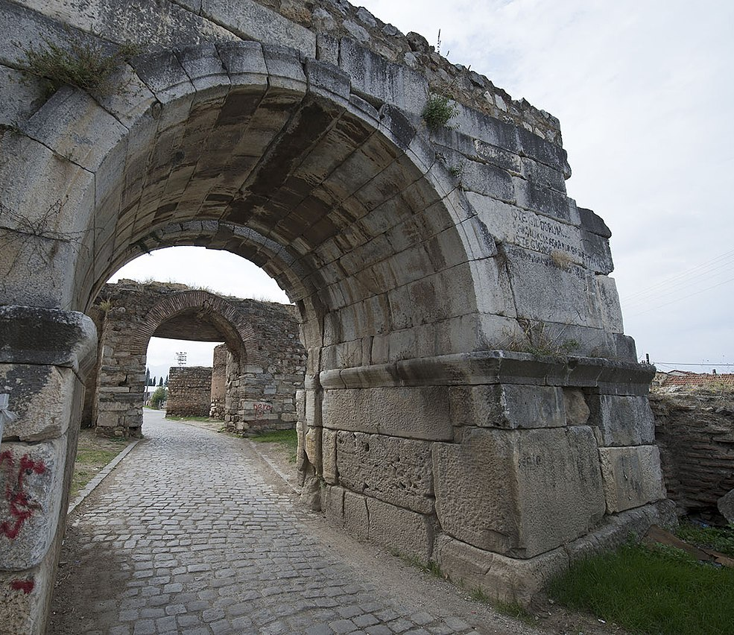
Şehrin Selçuklu Türkleri’nin elinde bulunduğu 1075-1097 yılları arasına ait üstleri yazılı mezar lahitleri, daha sonra Bizanslılar tarafından surun tamiri sırasında inşa malzemesi olarak kullanılmıştır.
Orhan Gazi 2 Mart 1331’de İznik’i fethetti. Yakın zamanlarda yapılan kazıda ortaya çıkarılan Yenişehir Kapısı dışındaki Orhan Gazi İmareti ve Hamamı, Osmanlılar’ın İznik’in fethinden hemen sonra şehir dışında yerleşmeye başladıklarını göstermektedir. Çinilerle de süslendiği anlaşılan imaretin 735 (1334) yılına tarihlendirilen kitâbesi İznik Müzesi’ndedir.

Slide 29
Orhan Gazi tarafından yaptırılan İznik’te bulunan tek kubbeli hamam

Slide 30
Orhan Gazi tarafından yaptırılan hamam kalıntısı

Slide 31
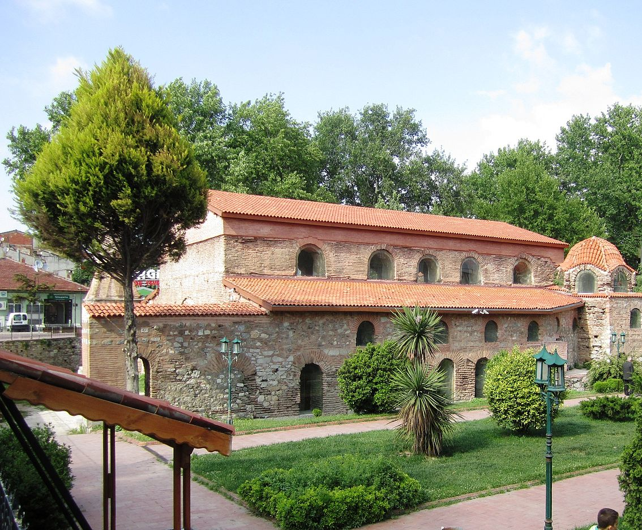
İznik Ayasofya Camii
İlk olarak Romalılar tarafından inşa edilen Gymnasium üzerine Bizans Dönemi’nde 5-6. yüzyılda bazilika olarak inşa edilmiştir.
Orhan Gazi tarafından İznik'in fethiyle 1331 yılında camiye dönüştürülen yapı, Kanuni Sultan Süleyman döneminde Mimar Sinan tarafından yenilenmiştir.

Slide 32
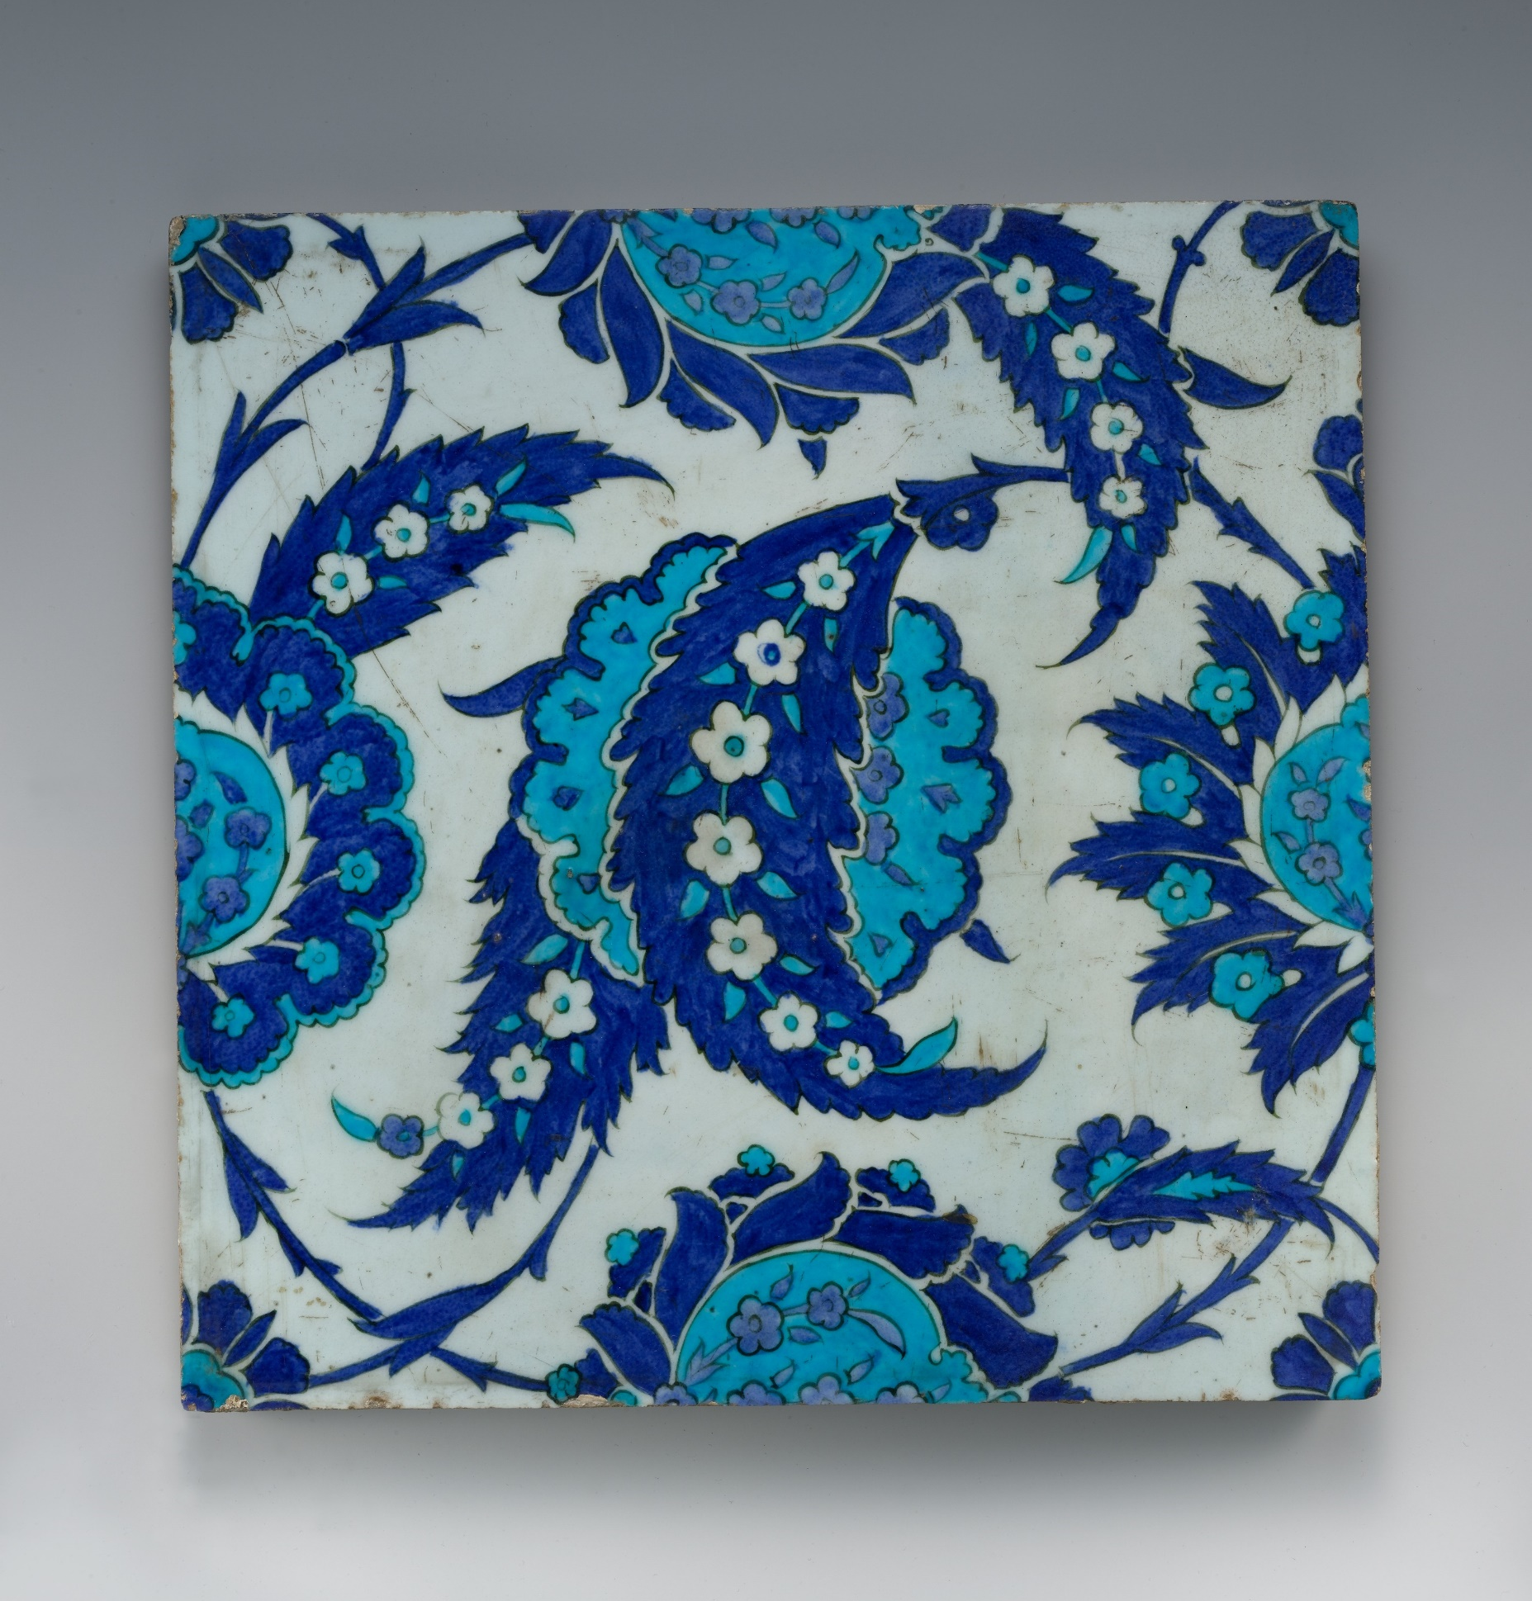
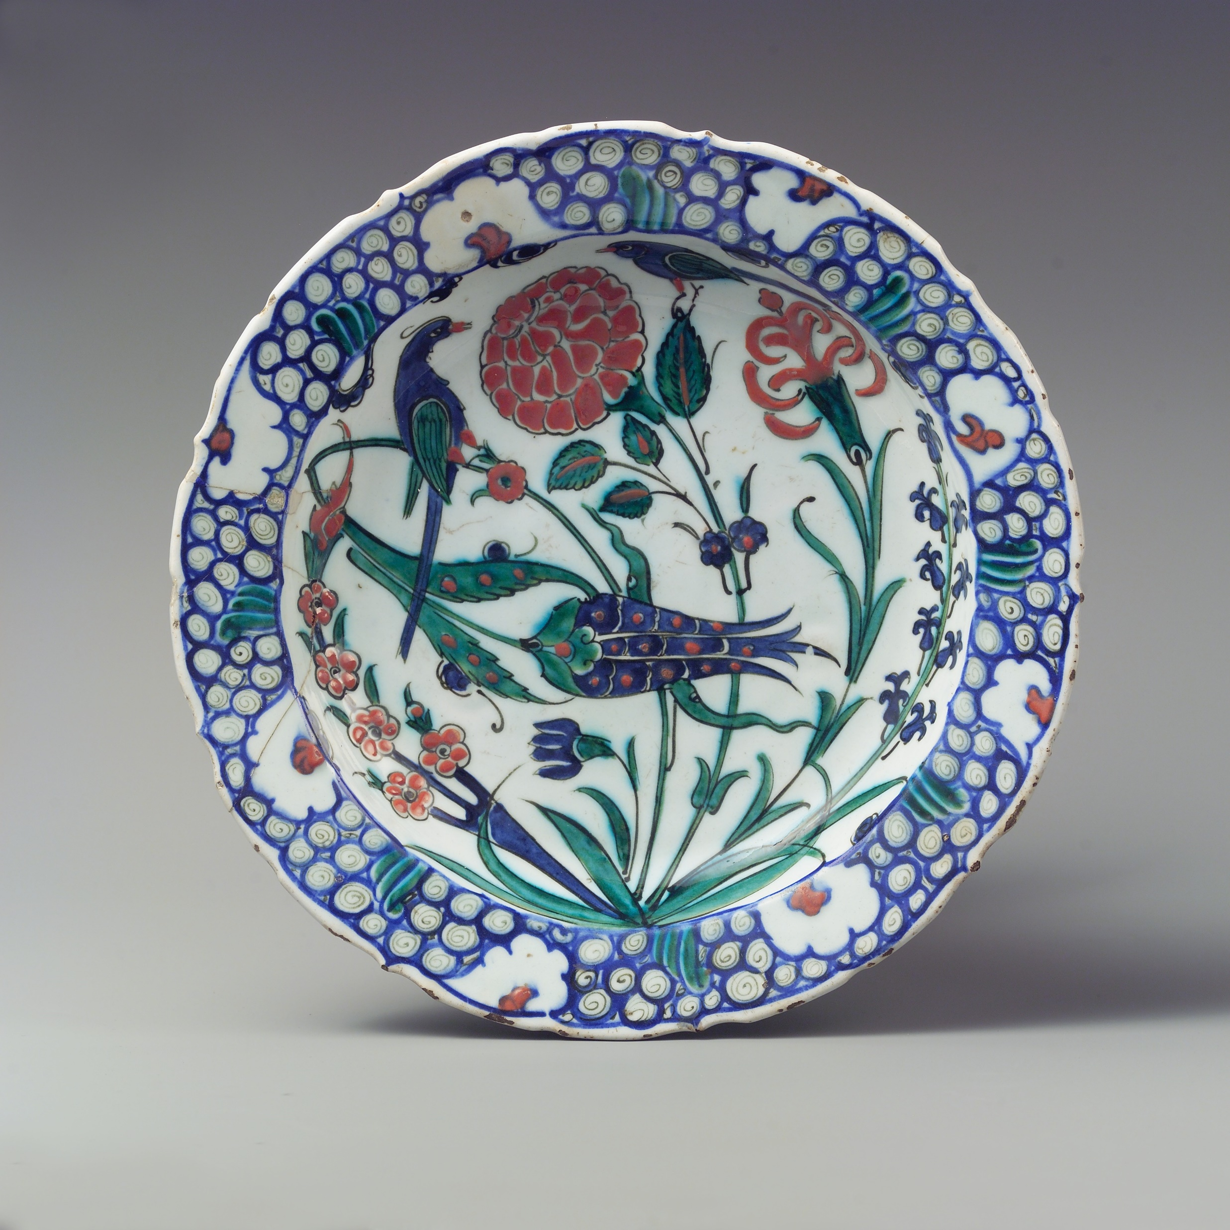
İznik özellikle 16. yüzyılda İstanbul başta olmak üzere önemli merkezlere ürettiği çinilerle zenginleşti.

Slide 33
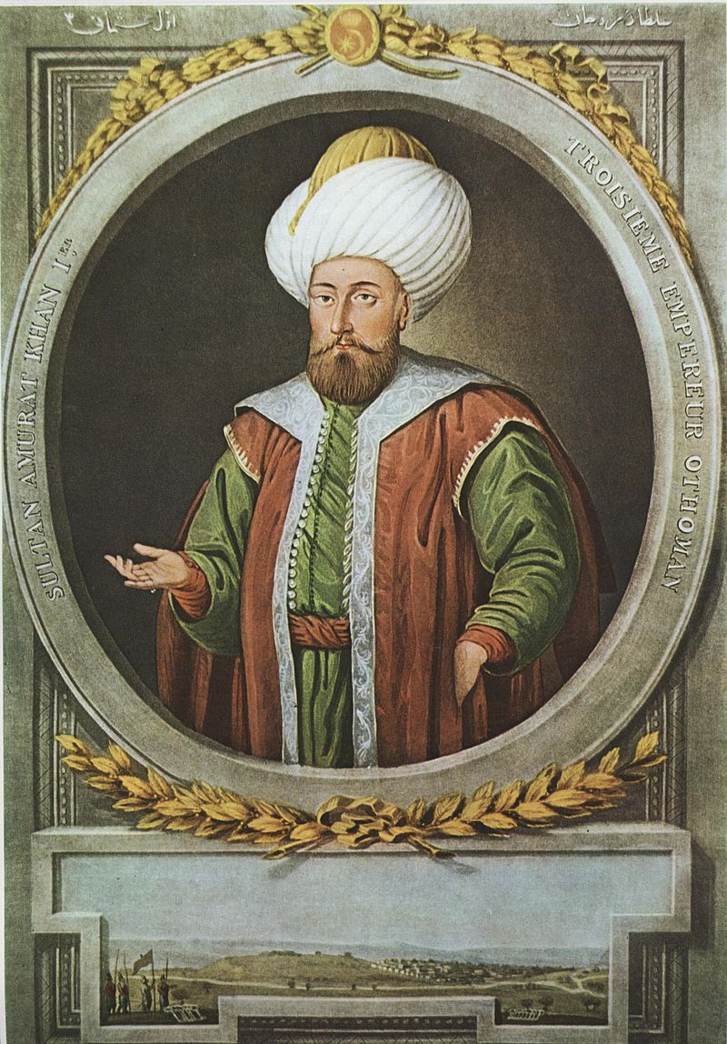
Edirne
I. Murad (1362-1389) tarafından fethedilmiştir.
Yıldırım Bayezid’in ölümünden sonra, Fetret döneminde sırasıyla şehzadelerden Emir Süleyman, Musa Çelebi ve en sonunda da Mehmed Çelebi’ye başkent oldu.

Slide 34
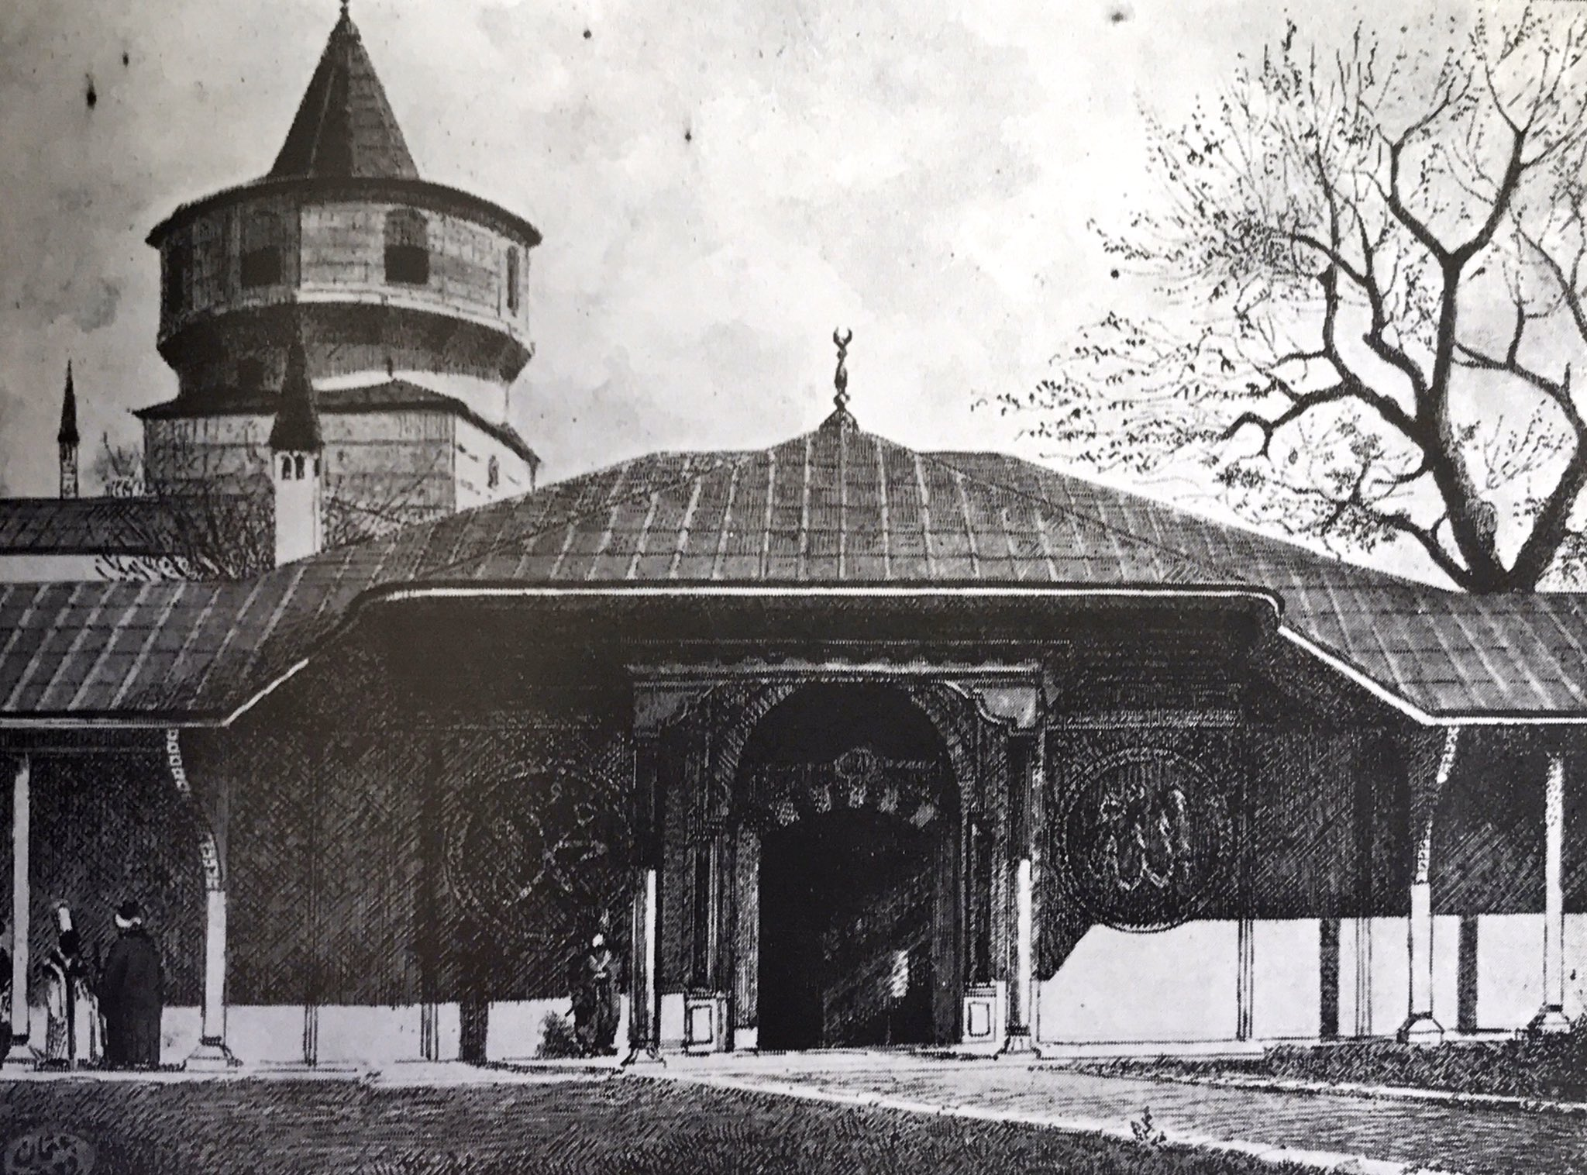
II. Murad (1421-1444, 1446-1451) döneminin sonlarında temelleri atılan ve nihai hâline Fatih (1444-1446, 1451-1481) devrinde kavuştuğu söylenen Edirne Sarayı, Osmanlı padişahının sarayı ve devletin idare merkezi olmayı uzun süre sürdürmüştü.

Slide 35
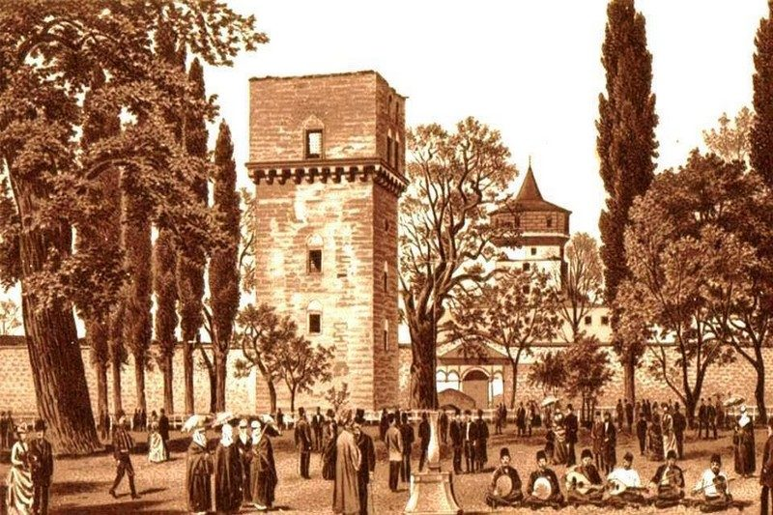
Edirne Sarayı Adalet Kulesi

Slide 36
Kazılarda Edirne Sarayı’nın günümüze Babüssade, Cihannüma Kasrı, Kum Kasrı Hamamı, Fatih Köprüsü, Adalet Kasrı, Kanuni Köprüsü, Su Maksemi, Şehabeddin Paşa Köprüsü, Namazgahlı Çeşmesi, mutfak kısmı ve Av Köşkü bölümlerine ulaşabildi.

Slide 37
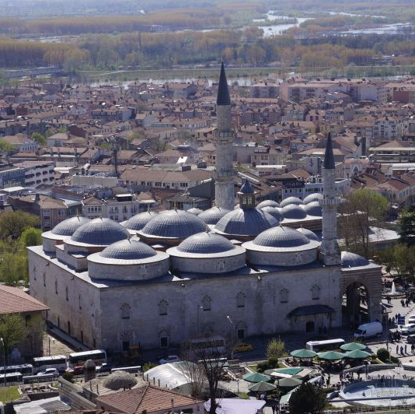
1.3. Osmanlı Mimarlığı ve Sanatının Evreleri
Erken Dönem (1300-1447)
Erken Klasik Dönem (1447-1538)
Klasik Dönem (Mimar Sinan Dönemi) (1538-1588)
Geç Klasik Dönem (Sinan Sonrası) (1588-1730)
Lale Devri (1718-1730)
Batılılaşma Dönemi (18. yy. ortaları-19. yy. başları)
I. Ulusal Mimarlık Dönemi (1908-1924)

